Slide 1

Творческий отчет ШМО учителей начальных классов
МБОУ «Тимяшевская СОШ»
Методическая тема
«Формирование и дальнейшее совершенствование ключевых компетенций, как условие развития образовательного и воспитательного пространства начальной школы»

Slide 2
Создать условия, обеспечивающие усвоение обязательного минимума содержания образования по всем предметам ООП НОО, способствующие формированию у школьника ключевых компетенций, сохранению качества обучения учащихся.
Цель
- повышение качества обучения в результате использования эффективных образовательных технологий;
- формирование общеучебных и исследовательских умений у младших школьников;
- выявление, поддержка и развитие одаренных учащихся;
- совершенствование форм и методов работы со слабоуспевающими детьми;
- создание условий для реализации творческого потенциала педагогов.
Задачи

Slide 3
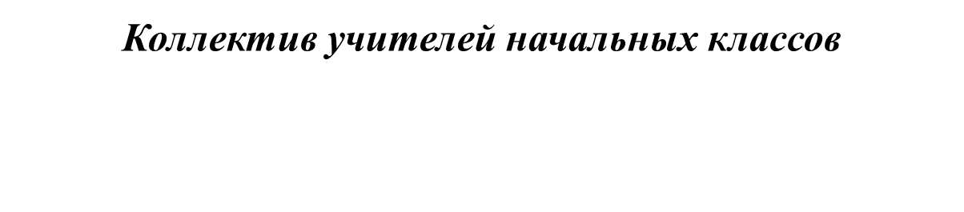
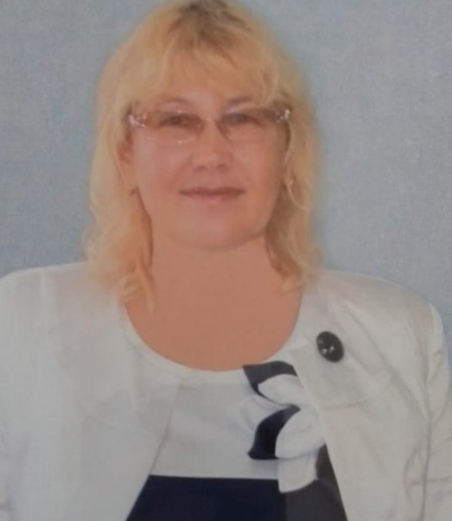
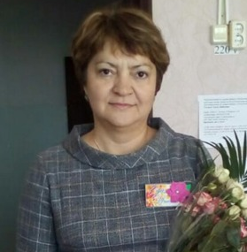
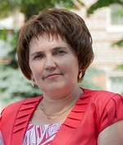
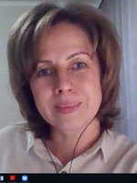
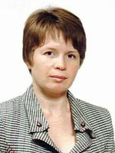
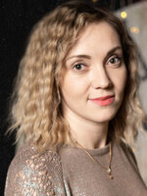

Slide 4
Коллектив учителей начальных классов
ФИО | Педагог. стаж | Квалификационная категория
Ашрапова Энзе Табрисовна Байкарова Ольга Юрьевна Гайнутдинова Диля Вазиховна Хасанова Ляля Кавиевна Ямалтдинова Гузель Илдаровна Хамидуллина Рима Растамовна Абрарова Лейсан Фаритовна | 42 25 32 32 28 29 2 | Высшая Высшая Первая Первая Первая Первая -

Slide 5
Структура плана самообразования
I. Общие сведения
II. Перечень вопросов по самообразованию
III. Предполагаемый результат
IV. Этапы
- Диагностический
- Прогностический
- Практический
- Обобщающий
- Внедренческий
V. Результативность работы (отчет о проделанной работе )
VI. Заключение (выводы)

Slide 6
Педагог | Тема самообразования | Сроки работы
Ашрапова Э.Т. | «Формирование УУД в рамках реализации ФГОС через внедрение различных образовательных технологий» | 2017 - 2022
Хасанова Л.К. | «Проектная деятельность, как средство формирования универсальных учебных действий у младших школьников» | 2017 - 2022
Ямалтдинова Г.И. | «Использование ключевых компетенций как один их факторов повышения качества знаний младших школьников» | 2017 - 2022
Байкарова О.Ю. | «Внедрение эффективных приемов и технологий обучения, как условие формирования ключевых компетенций» | 2017-2022
Гайнутдинова Д.В. | «Формирование читательской грамотности младшего школьника в условиях реализации ФГОС НОО». | 2020-2025
Абрарова Л.Ф. | «Организация внеурочной деятельности младших школьников в рамках реализации ФГОС» | 2020-2025

Slide 7
Формы самообразования вне учреждения
ПРОХОЖДЕНИЕ КУРСОВ ПОВЫШЕНИЯ КВАЛИФИКАЦИИ
Год прохождения курсов | Кол-во учителей | Состав от общего кол-ва учителей | Тема ПК
2020-2021г | 4 | 50 % | - «Совершенствование профессиональной компетентности учителей начальных классов в условиях реализации ФГОС (в т.ч. 16 ч по особенностям организации работы с детьми с ОВЗ)» - «Достижение метапредметных результатов в начальной школе как показатель профессиональной компетентности учителя в условиях реализации ФГОС»
2021–2022г | 2 | 29% | «Совершенствование качеств чтения, математического и естественнонаучного образования в начальной школе в контексте международных сопоставительных исследований»

Slide 8



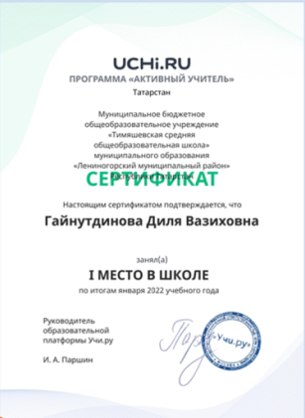








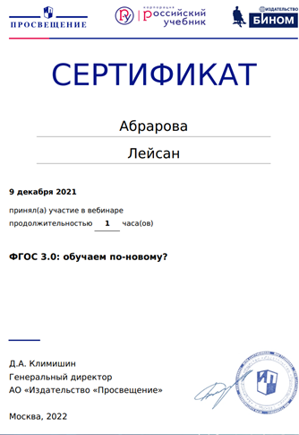
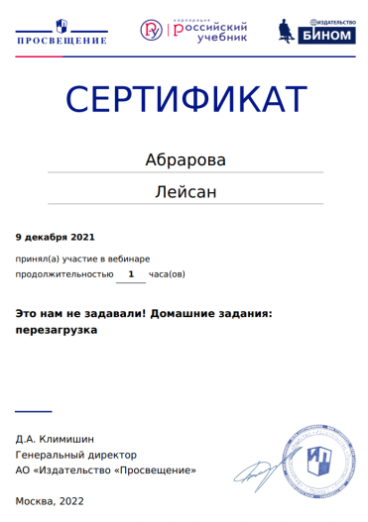
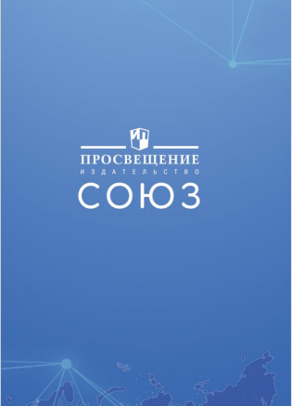


Развиваемся мы – развиваются наши дети

Slide 9
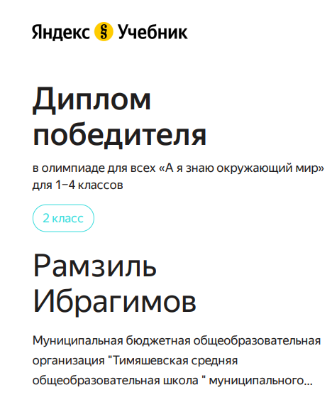
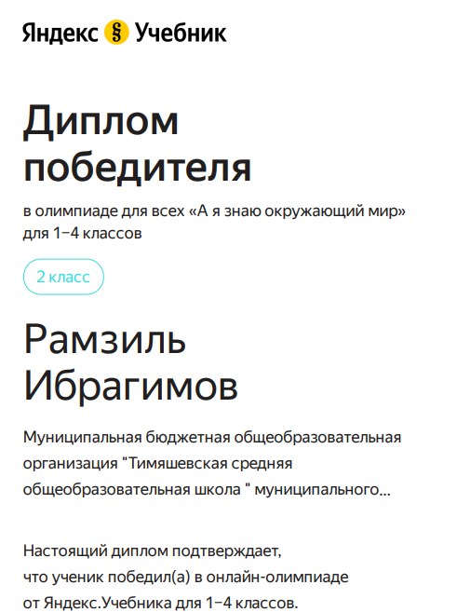
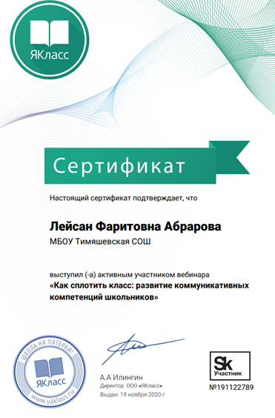
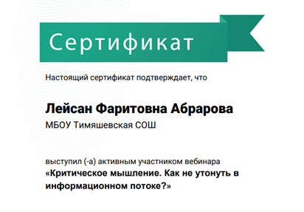
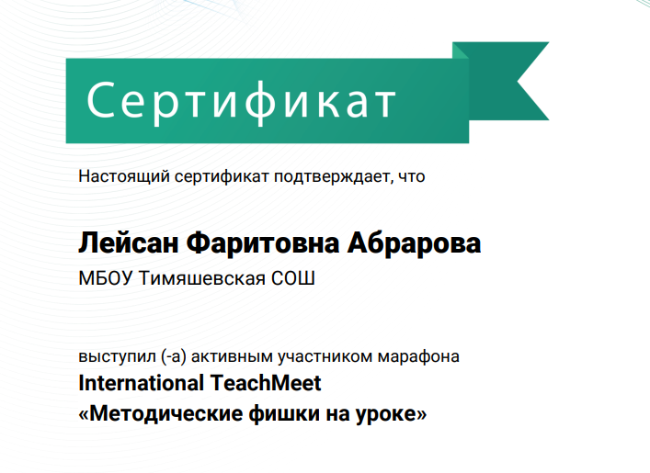


Slide 10
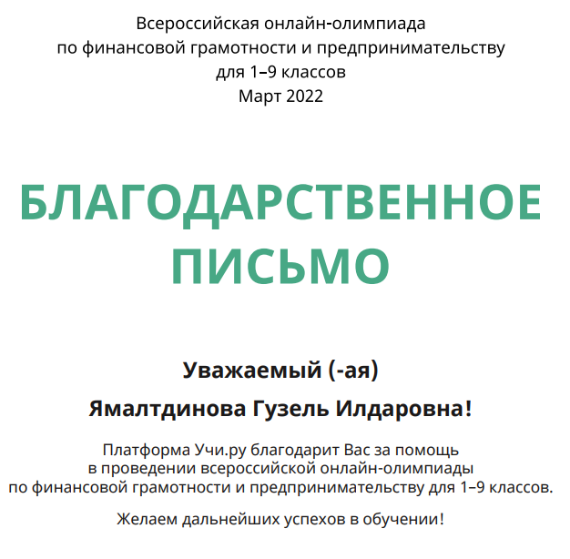


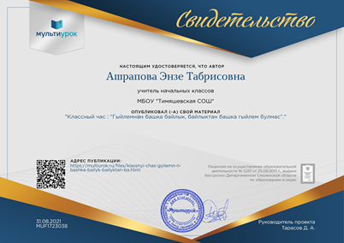



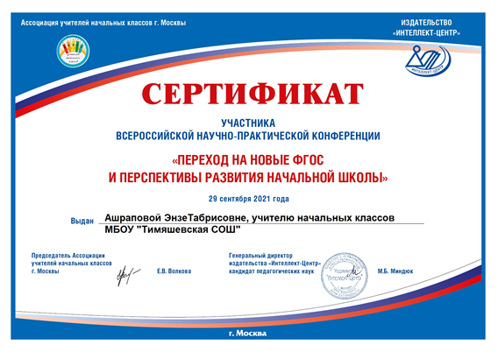

Slide 11


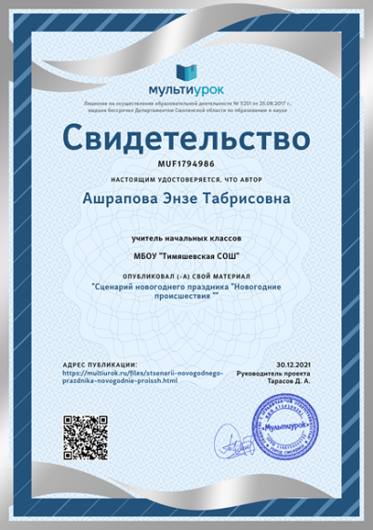

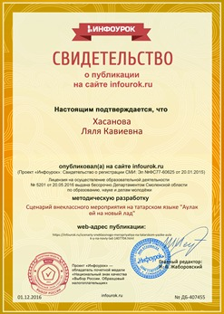

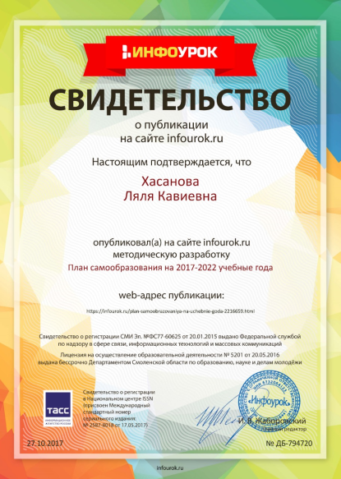

Публикации

Slide 12
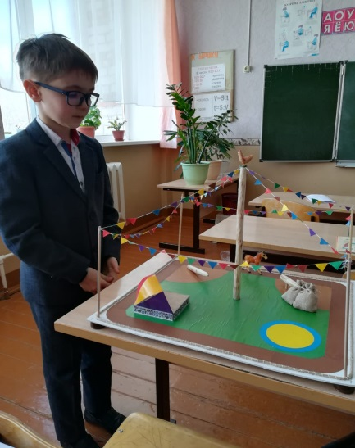
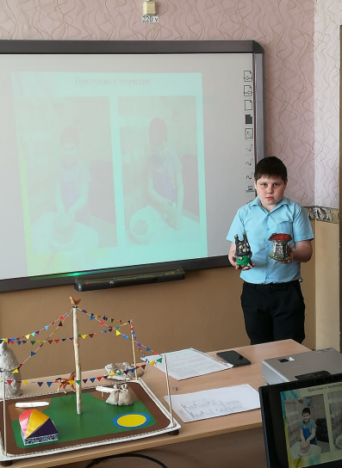
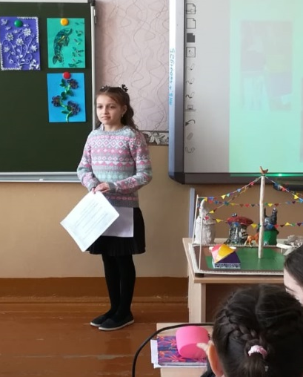
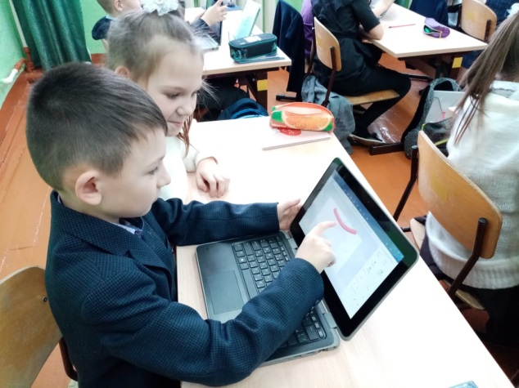
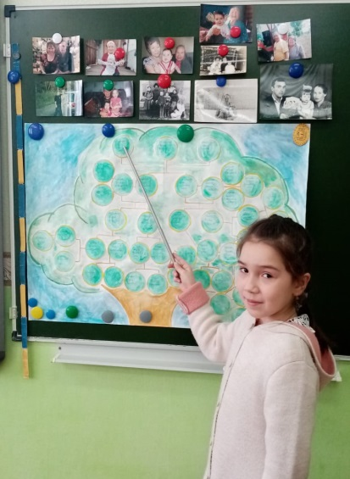
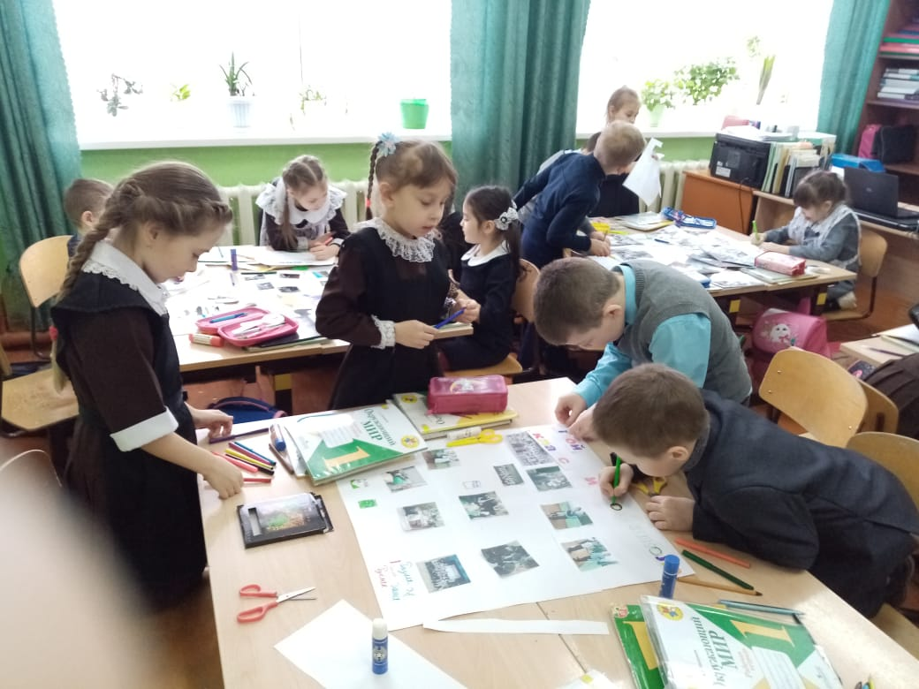
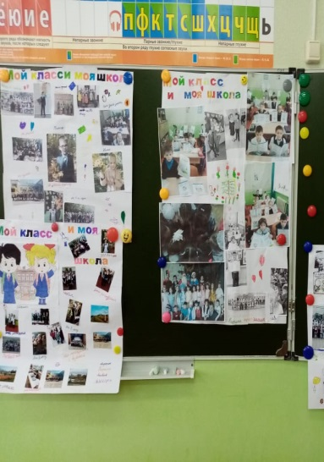
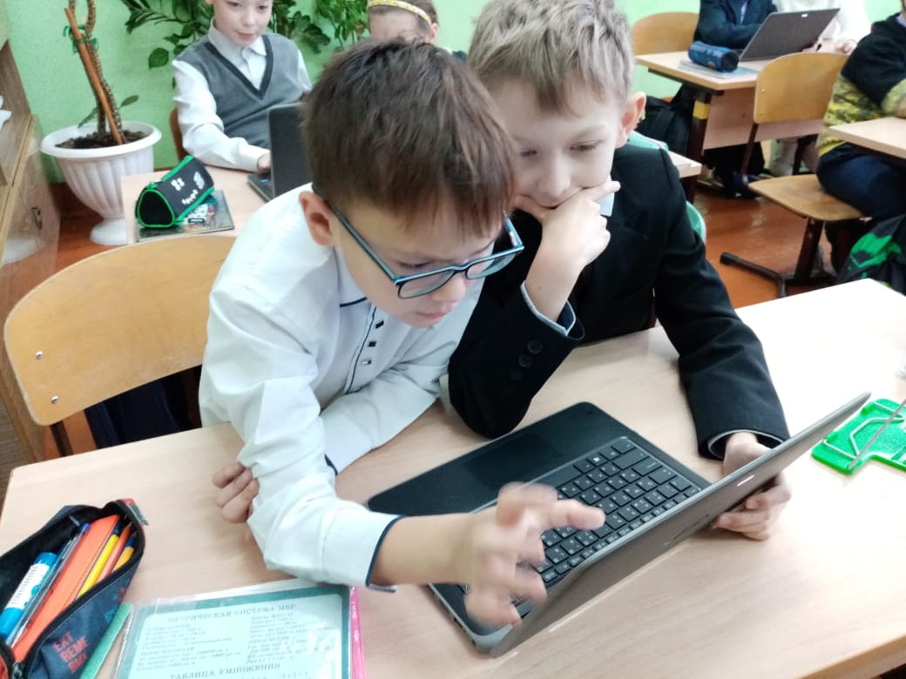
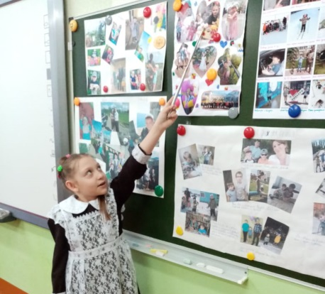
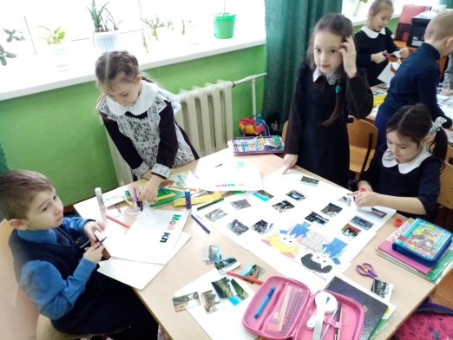
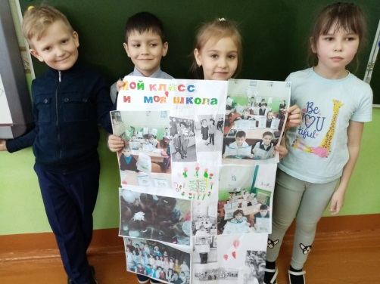
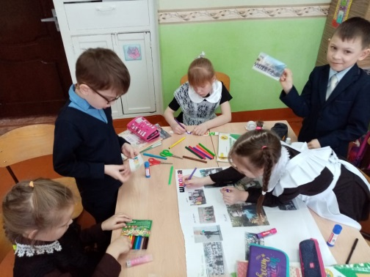
Проектная деятельность
«Цифровая школа Учи.ру»

Slide 13
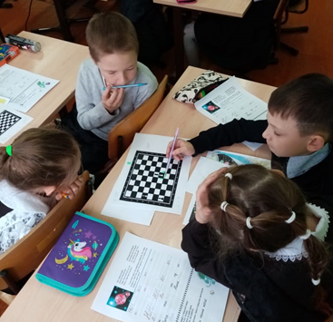
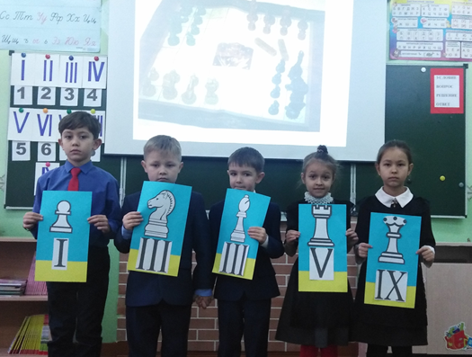
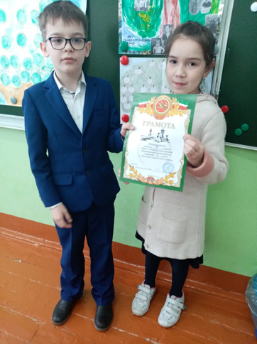
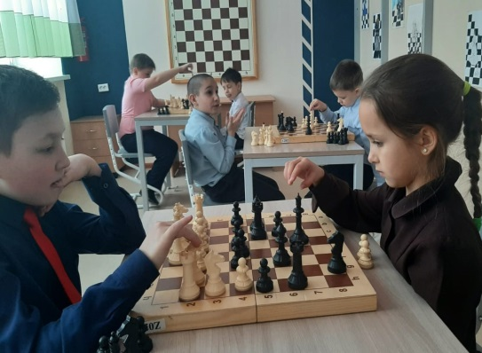
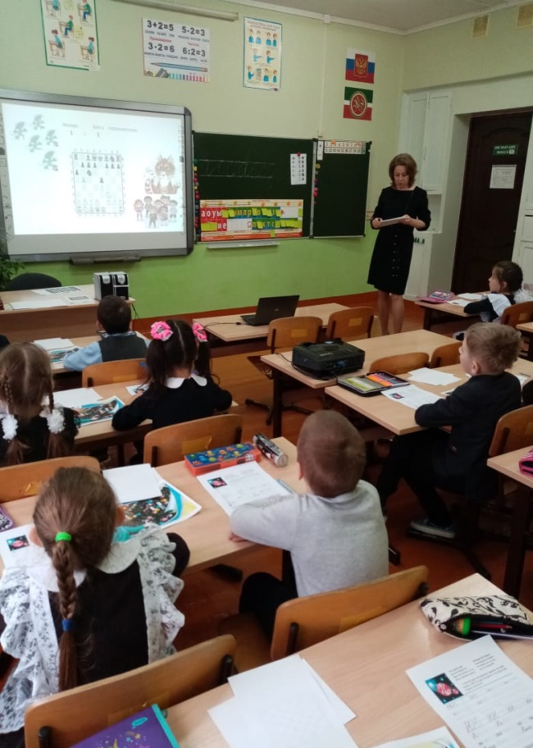
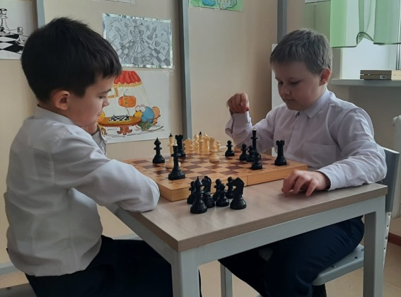
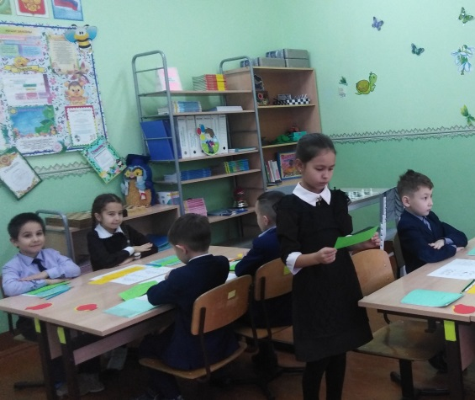
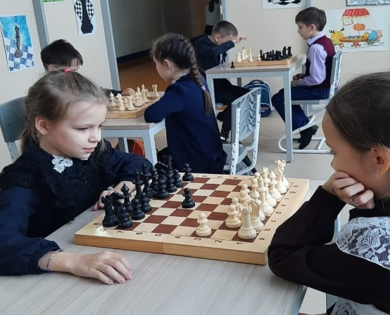
Шахматы в школе

Slide 14

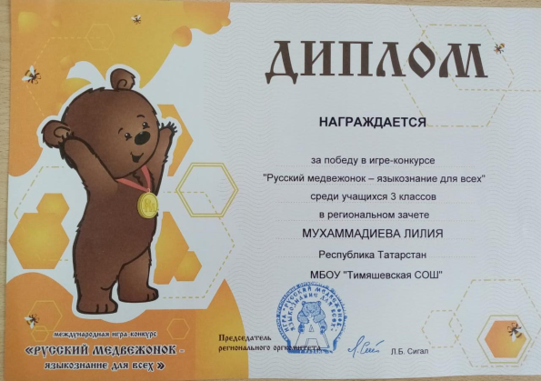





Работа с одаренными детьми
Результаты участия школьников МБОУ «Тимяшевская СОШ» в олимпиадах
2020-2021 учебный год:
муниципальная олимпиада по математике среди учащихся 3 классов
Качалов Роман (призер)
Шафигуллину Рустам (призер)
2021-2022 учебный год:
муниципальный этап республиканской олимпиады школьников по родному (татарскому) языку
Закиров Камиль(победитель)
Бахтияров Артур (призер)
ласса –

Slide 15
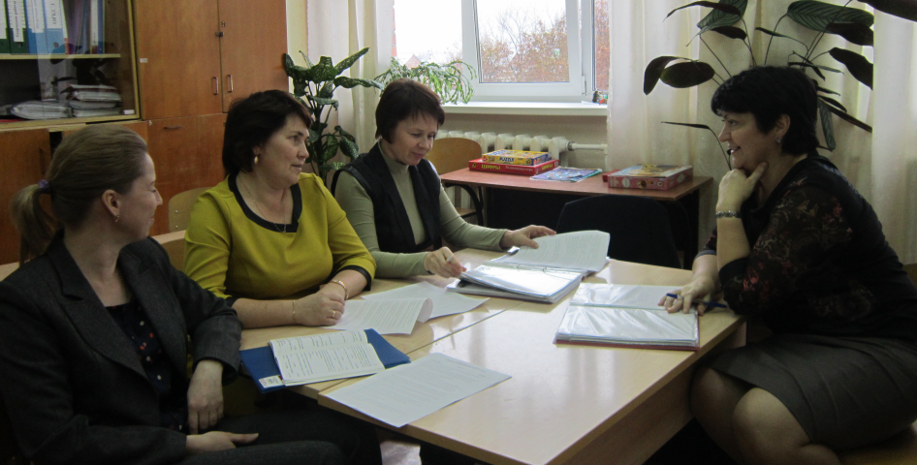
Работа ШМО начальных классов
Функциональная грамотность
ФГОС НОО 2021
Ознакомление с дорожной картой мероприятий МБОУ «Тимяшевская СОШ» по обеспечению перехода на обновленные ФГОС НОО, ФГОС ООО в 2021-2022 учебном году;
Изучение примерных рабочих программ https://fgosreestr.ru/;
Конструктор учебных пргорамм
https://edsoo.ru/constructor/
Выступления учителей на заседании ШМО;
Участие в мониторинге на платформе Учи.ру;
Пополнение банка заданий по функциональной грамотности
Подведение итогов
за 5 лет

Slide 16
Список интернет источников по теме самообразования :
1.Электронный ресурс http://nsportal.ru/nachalnaya-shkola/chtenie/formirovanie-navykov-beglogo-osoznannogo-vyrazitelnogo-chteniya-i-puti-ih
2.Электоронный ресурс http://pedsovet.org/
3. Электронный ресурс https://урок.рф/
4. Электронный ресурс https://rosuchebnik.ru/
5. Электронный ресурс https://lecta.rosuchebnik.ru/
6. Электронный ресурс https://mega-talant.com/
7. Электронный ресурс https://znanio.ru/
8. Электронный ресурс http://www.planeta-kniga.ru/
9. Электронный ресурс https://infourok.ru/
10. Электронный ресурс https://multiurok.ru/
11. Электронный ресурс https://uchi.ru/main

Slide 17


